Slide 1
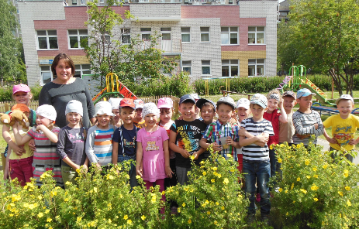
Муниципальное автономное дошкольное образовательное учреждение - детский сад №209
АНАЛИТИЧЕСКИЙ ОТЧЕТ
ЗА МЕЖАТТЕСТАЦИОННЫЙ ПЕРИОД
Воспитателя
Полуда
Марины Владимировны

Slide 2
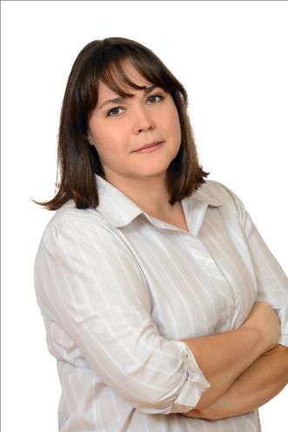
Образование: высшее, УрГППУ
Квалификация: инженер-педагог
Педагогический стаж: 6 лет
Стаж в МАДОУ-детский сад № 209: 5 лет
Последняя аттестация: 2010 г
Категория : первая
Группа: 2 младшая

Slide 3
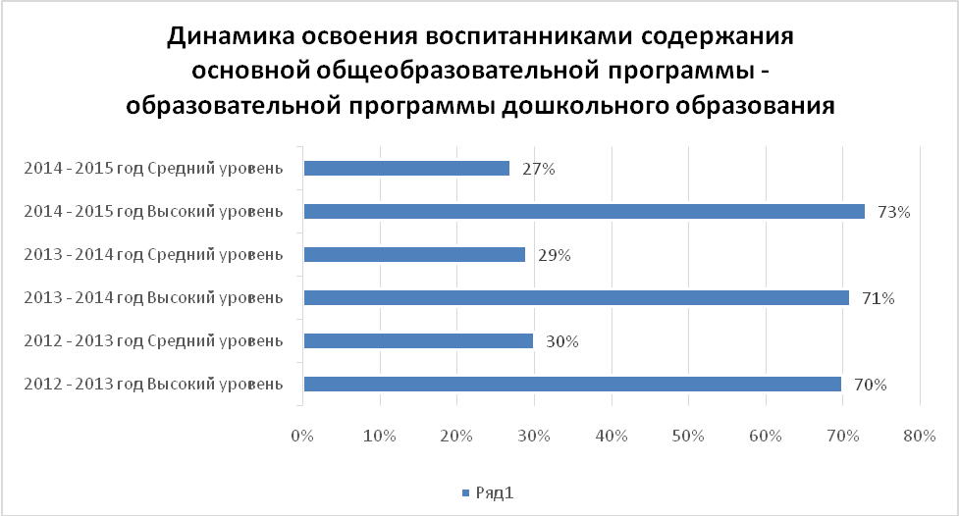

Slide 4
Тема: «Формирование основ экологической культуры у детей
дошкольного возраста»
ЦЕЛЬ: создание условий для формирования основ экологической культуры
у детей дошкольного возраста
ЗАДАЧИ:
1. Представить эффективные формы, методы работы по экологическому воспитанию
2. Построить экологическую развивающую среду для воспитанников
3. Создать условия для успешного сотрудничества детей с родителями
4. Разработать комплекс методического обеспечения по нравственно-экологическому
воспитанию детей дошкольного возраста

Slide 5
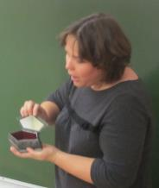
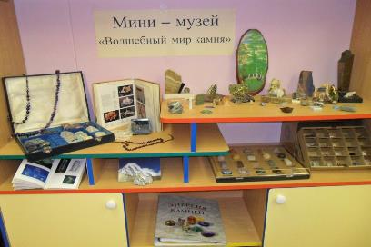
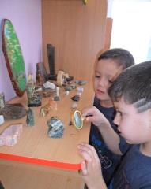
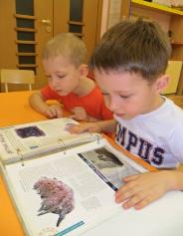
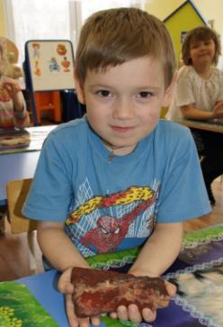
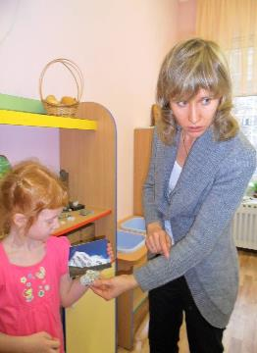
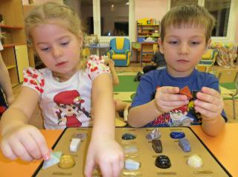
ПРОЕКТ «УДИВИТЕЛЬНОЕ ПОД НОГАМИ»

Slide 6
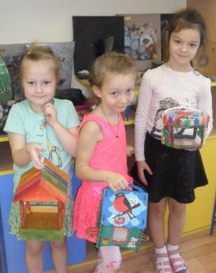
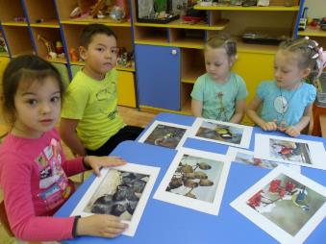
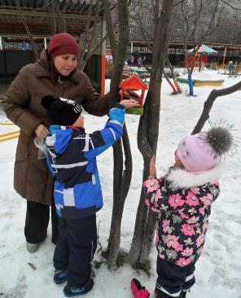
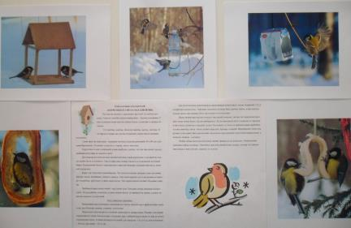
ПРОЕКТ «КОРМУШКА ДЛЯ СИНИЧКИ»

Slide 7
ЗАДАЧА № 2. ПОСТРОИТЬ ЭКОЛОГИЧЕСКУЮ РАЗВИВАЮЩУЮ СРЕДУ ДЛЯ ВОСПИТАННИКОВ СПОСОБСТВУЮЩЕЙ
познавательному развитию ребёнка;
эколого-эстетическому развитию;
формированию нравственных качеств;
формированию экологически грамотного поведения;
экологизации различных видов деятельности;
- поддержанию познавательной активности и обеспечению её дальнейшего роста.

Slide 8
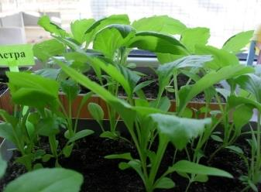
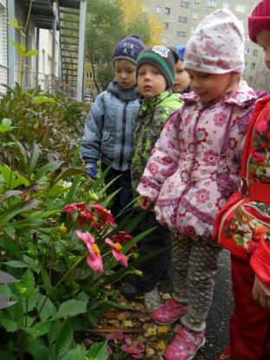
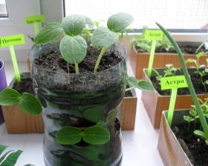
ЦВЕТНИК НА УЧАСТКЕ
ФУНКЦИОНАЛЬНАЯ РОЛЬ
- познавательная
- формирование трудовых навыков
эколого-эстетическая
выработка навыков экологически безопасного поведения

Slide 9
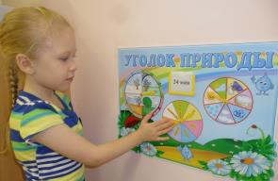
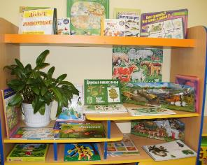
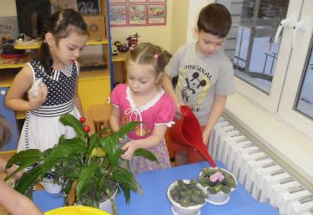
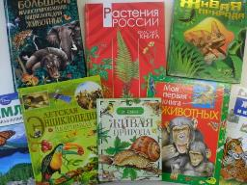
ЦЕНТР ПРИРОДЫ
Функциональная родь:
- познавательная
- исследовательская
- эколого-эстетическая
- эмоционально-позитивное общение с природными объектами
- формирование трудовых навыков

Slide 10
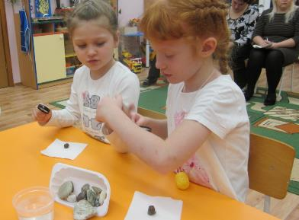
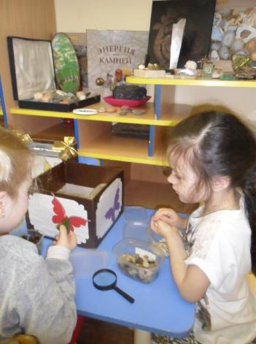
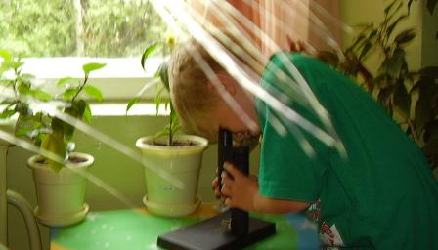
ЦЕНТР ЭКСПЕРИМЕНТИРОВАНИЯ
Функциональная роль:
- познавательная
- информационная

Slide 11
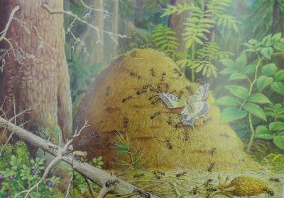
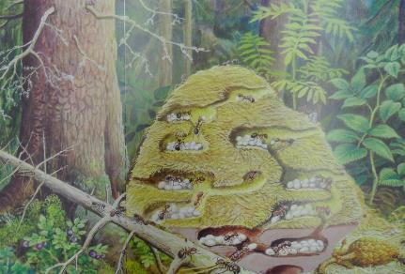
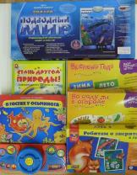
ЦЕНТР РЕЧЕВОГО РАЗВИТИЯ
Функциональная роль:
- познавательная
- эколого-эстетическая

Slide 12
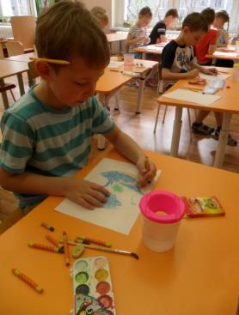
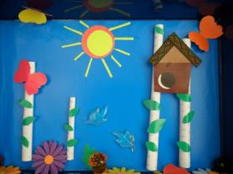
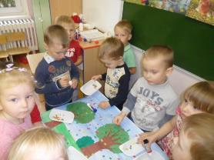
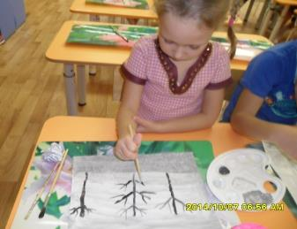
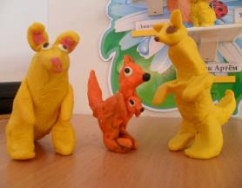
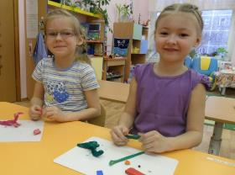
ЦЕНТР ТВОРЧЕСТВА
Функциональная роль:
- познавательная
- эколого-эстетическая

Slide 13
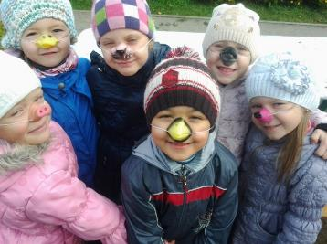
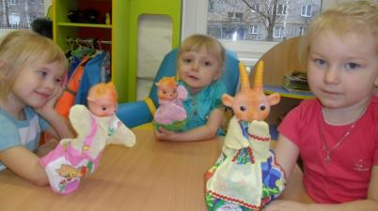
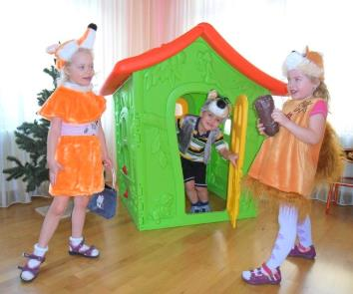
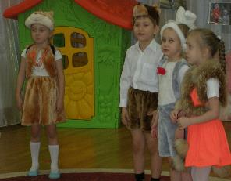
ЦЕНТР МУЗЫКАЛЬНОГО РАЗВИТИЯ
Функциональная роль:
- познавательная
- эколого-эстетическая

Slide 14
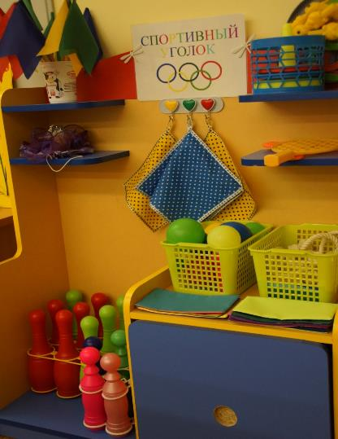
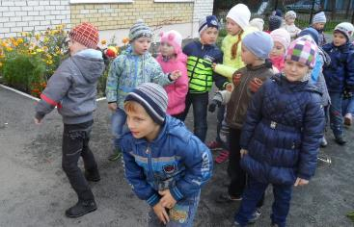
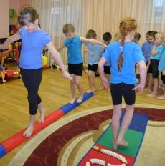
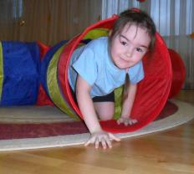
ДВИГАТЕЛЬНАЯ ЗОНА
Функциональная роль:
познавательная
- эколого-оздоровительная

Slide 15
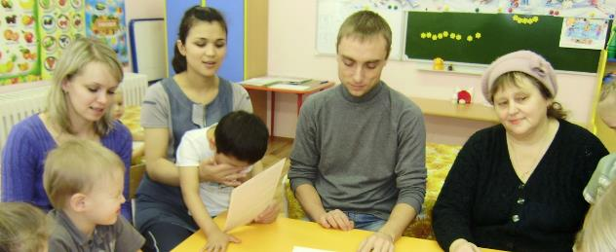
ЗАДАЧА № 3. СОЗДАТЬ УСЛОВИЯ ДЛЯ УСПЕШНОГО СОТРУДНИЧЕСТВА ДЕТЕЙ С РОДИТЕЛЯМИ
НАПРАВЛЕНИЯ РАБОТЫ С РОДИТЕЛЯМИ
выявить отношение родителей к вопросам экологического образования дошкольников в МАДОУ и его реального существования в семье;
определить содержание эколого-развивающей среды в домашних условиях;
определить содержание и форм взаимодействия с родителями (консультации, семинары, беседы, родительские собрания).

Slide 16
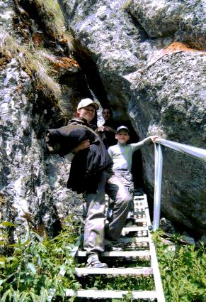
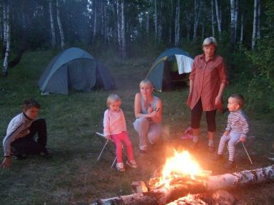
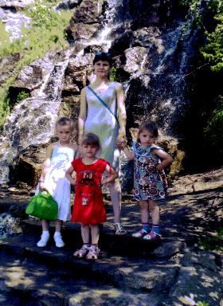
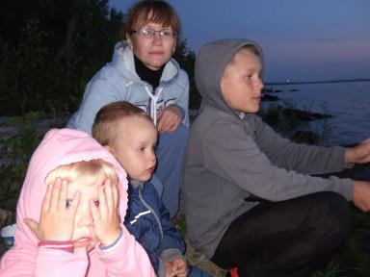
ВЫСТАВКА ФОТОГРАФИЙ «СЕМЬЯ НА ПРИРОДЕ»

Slide 17
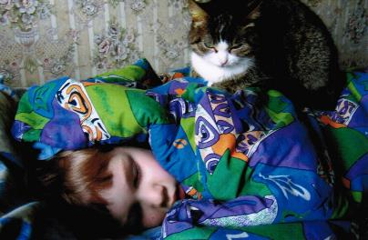
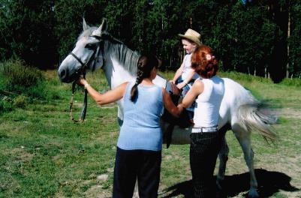
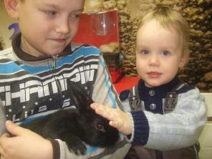
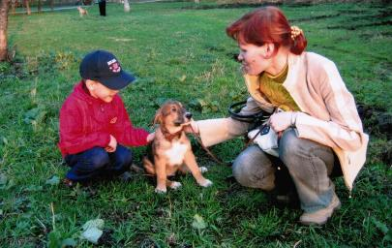
ВЫСТАВКА ФОТОГРАФИЙ «МОЁ ЛЮБИМОЕ ЖИВОТНОЕ»

Slide 18
ВЫСТАВКА СЕМЕЙНОГО ТВОРЧЕСТВА «ОСЕННИЙ БУКЕТ»

Slide 19
ВЫСТАВКА СЕМЕЙНОГО ТВОРЧЕСТВА «ДАРЫ ОСЕНИ»

Slide 20
АКЦИЯ «ПОСАДИ ДЕРЕВО»

Slide 21
АКЦИЯ «СОХРАНИМ ПРИРОДУ ЧИСТОЙ»

Slide 22
УРОВЕНЬ ВКЛЮЧЕННОСТИ РОДИТЕЛЕЙ В ПРОЦЕСС ФОРМИРОВАНИЯ ОСНОВ ЭКОЛОГИЧЕСКОЙ КУЛЬТУРЫ

Slide 23
СТЕПЕНЬ СФОРМИРОВАННОСТИ ЭКОЛОГИЧЕСКОЙ КУЛЬТУРЫ
У ДОШКОЛЬНИКОВ
Уровень сформированности начал
экологической культуры на начало
2014-2015 учебного года
Уровень сформированности начал
экологической культуры на конец
2014-2015 учебного года

Slide 24
СОВЕРШЕНСТВОВАНИЕ ПРОФЕССИОНАЛЬНОГО МАСТЕРСТВА
консультации на темы:
«Дидактические игры в экологическом воспитании дошкольников»,
«Природа в развитии и воспитании ребёнка»,
«Экологическое воспитание детей в семье»;
семинар
«Развивающая среда для экологического образования: экологические комплексы в ДОУ»
выступление на педагогическом совете по теме
«Экологическое образование – смена стереотипов».

Slide 25
ПОВЫШЕНИЕ КВАЛИФИКАЦИИ, УЧАСТИЕ В КОНКУРСАХ

Slide 26
СПАСИБО ЗА ВНИМАНИЕ!

